Slide 1
Codex AI 工程交付行动营
L16
在新环境接手，
并完成现场新需求
接手已有系统，完成新的开发，交回可用版本。
01
Notes:
依据：docs/courses/L16/辅导资料.md。
在新环境接手，
并完成现场新需求
文中人物、情节和图片用于教学说明，不代表个人运行与验收结果。

Slide 2
L16 / 课程回顾
离开原作者，系统还能继续交付吗？
新环境检验可接手，新需求检验可继续开发。
案例 库存查找
林舟交接工作台与 FlowERP。陈珂在新环境接手后，周宁提出库存查找需求。
人确认需求并接受结果，Codex 协助实现。
工作台组织执行、检查和审核，留下可追查的过程。
人物、情节和配图均为教学示意。个人实践从当前版本的真实缺口开始。
02
Notes:
依据：docs/courses/L16/辅导资料.md。
离开原作者，系统还能继续交付吗？
新环境检验可接手，新需求检验可继续开发。
人物、情节和配图均为教学示意。个人实践从当前版本的真实缺口开始。
文中人物、情节和图片用于教学说明，不代表个人运行与验收结果。

Slide 3
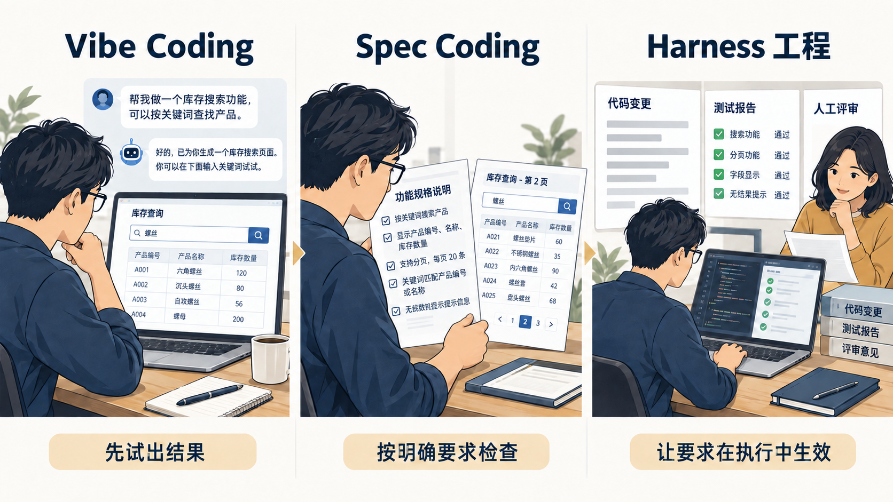
L16 / 课程回顾
Vibe Coding、Spec Coding 与 Harness 工程
开发方式逐步增加判断依据，三种方式可以配合使用。
读图：先试出结果，再按规格判断，通过工程机制约束执行。
03
Notes:
依据：docs/courses/L16/辅导资料.md。
Vibe Coding、Spec Coding 与 Harness 工程
开发方式逐步增加判断依据，三种方式可以配合使用。
Vibe Coding 依赖自然语言与直观反馈探索。Spec Coding 先明确范围与验收标准。Harness 工程把授权、执行、验证、停止和人审落实到工作台。本课学习路线，并非行业统一等级。图中界面与文档只作概念示意，具体实现以本次 Spec 为准。
概念参考：https://github.github.com/spec-kit/
教学图：docs/courses/L16/assets/imagegen-20260923/01-methods.png
文中人物、情节和图片用于教学说明，不代表个人运行与验收结果。

Slide 4
L16 / 课程回顾
搜索框出现了，需求还没有说清
Spec 将“看起来能用”变成可核对的要求。
案例 同一个搜索框，三项未回答的问题
第二页商品能找到吗？
其他组织的同名商品会泄露吗？
读取失败会不会误报为“没有库存”？
先确认查找范围、权限和失败表现，再据此实现与验收。
当前页列表变短，只能说明当前页发生了筛选。
04
Notes:
依据：docs/courses/L16/辅导资料.md。
搜索框出现了，需求还没有说清
Spec 将“看起来能用”变成可核对的要求。
当前页列表变短，只能说明当前页发生了筛选。
文中人物、情节和图片用于教学说明，不代表个人运行与验收结果。

Slide 5
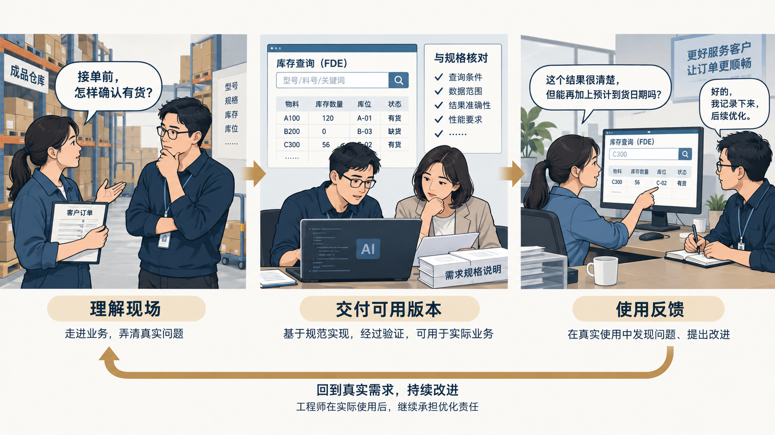
L16 / 课程回顾
FDE：深入现场，负责到实际可用
Forward-Deployed Engineering，面向真实业务问题的工程工作方式。
读图：理解接单问题，交付可用查询，再根据使用反馈修订。
05
Notes:
依据：docs/courses/L16/辅导资料.md。
FDE：深入现场，负责到实际可用
Forward-Deployed Engineering，面向真实业务问题的工程工作方式。
岗位 FDE 也常指 Forward-Deployed Engineer，前线部署工程师。Vibe、Spec、Harness 说明怎样开发和交付，FDE 说明为谁解决问题并负责到什么结果。
概念参考：https://jobs.lever.co/palantir/5168e8fd-fec1-4fea-b7a1-81bdaea65850
教学图：docs/courses/L16/assets/imagegen-20260923/02-fde.png
文中人物、情节和图片用于教学说明，不代表个人运行与验收结果。

Slide 6
L16 / 课程回顾
本课用三个循环组织 FDE 工作
现场决定要解决什么，交付与能力改进围绕它展开。
现场循环
了解使用方式和约束，试用后修正对问题的理解。
交付循环
工作台组织实现、检查与返工，由人接受具体版本。
能力循环
把反复出现的问题补成检查或经验，再由后续任务验证。
这是本课的组织方式。保存经验之后，仍需要后续采用与复验。
06
Notes:
依据：docs/courses/L16/辅导资料.md。
本课用三个循环组织 FDE 工作
现场决定要解决什么，交付与能力改进围绕它展开。
这是本课的组织方式。保存经验之后，仍需要后续采用与复验。
文中人物、情节和图片用于教学说明，不代表个人运行与验收结果。

Slide 7
本讲目录
01 接手：让已有系统运行起来
离开作者电脑，
哪些条件必须重建？
02 开发：通过工作台完成新需求
03 交付：交回可继续使用的版本
04 结课：下一项需求能复用什么
07
Notes:
依据：docs/courses/L16/辅导资料.md。
接手：让已有系统运行起来
文中人物、情节和图片用于教学说明，不代表个人运行与验收结果。

Slide 8
L16 / 接手
交付摘要说明现状，也暴露隐含条件
接手需要还原版本、运行条件和未解决问题。
案例 说明只写了“启动服务”
陈珂启动了工作台，却不知道 FlowERP 在哪里。
作者电脑上的项目路径，成了别人无法重建的隐含条件。
交接说明应给出两个仓库的版本、依赖、配置和数据位置。
补回遗漏后，再由接手者按说明验证。
08
Notes:
依据：docs/courses/L16/辅导资料.md。
交付摘要说明现状，也暴露隐含条件
接手需要还原版本、运行条件和未解决问题。
补回遗漏后，再由接手者按说明验证。
文中人物、情节和图片用于教学说明，不代表个人运行与验收结果。

Slide 9
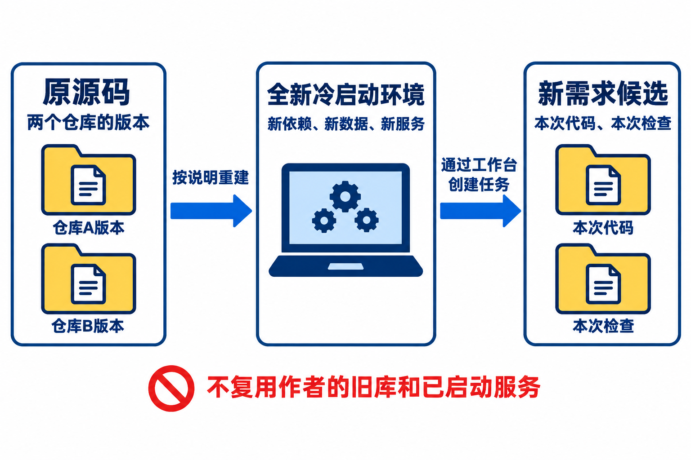
L16 / 接手
三处环境分别承担不同职责
保留起点、验证重建、开发新需求，才能定位变化来自哪里。
读图：左侧保留交接版本，中间验证重建，右侧承载新开发。
09
Notes:
依据：docs/courses/L16/辅导资料.md。
三处环境分别承担不同职责
保留起点、验证重建、开发新需求，才能定位变化来自哪里。
教学图：docs/courses/L16/assets/imagegen-20260920/01-environments.png
文中人物、情节和图片用于教学说明，不代表个人运行与验收结果。

Slide 10
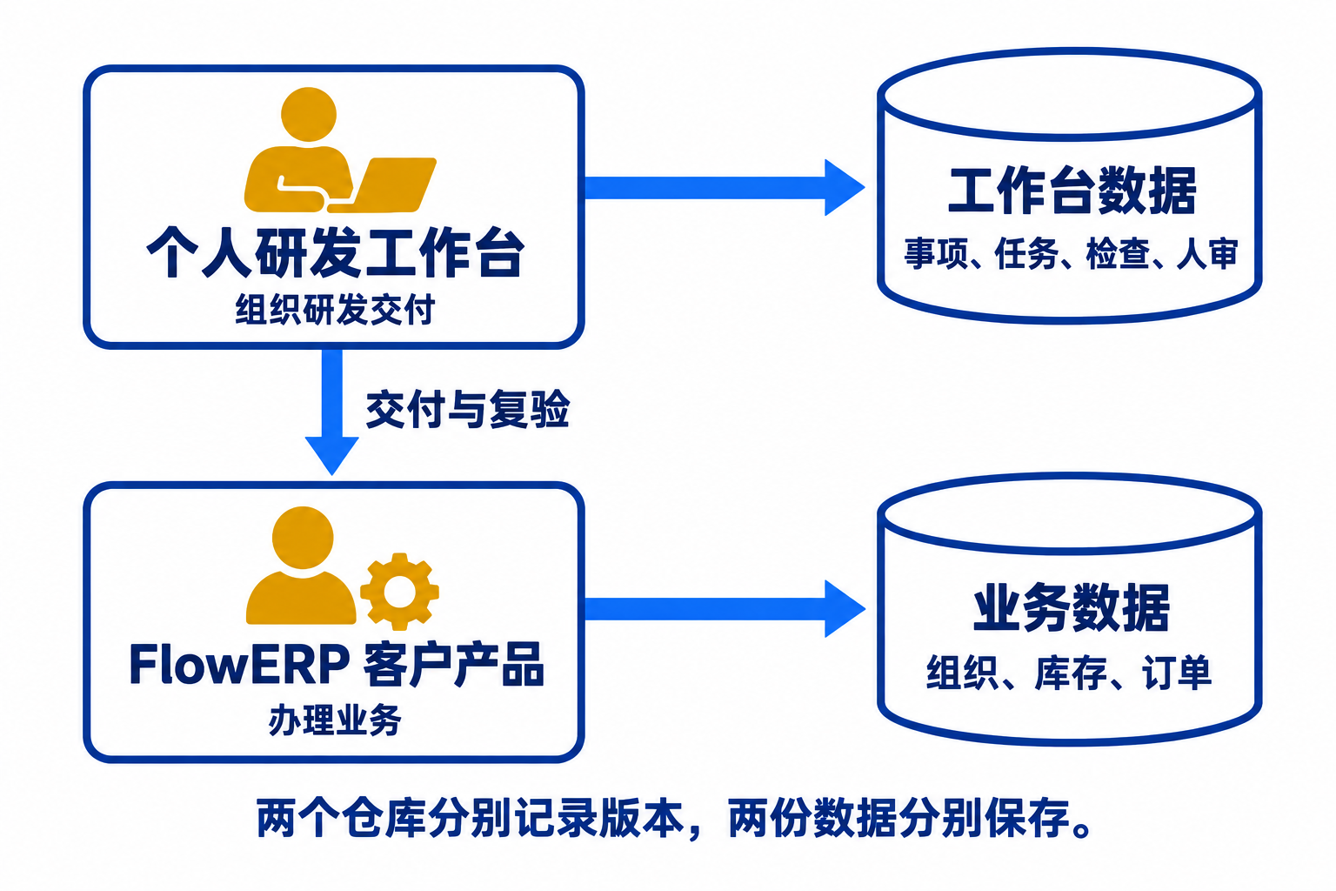
L16 / 接手
工作台与 FlowERP 保存不同的事实
研发记录和业务数据需要分别确认。
读图：工作台保存研发过程，FlowERP 保存商品、库存和订单。
10
Notes:
依据：docs/courses/L16/辅导资料.md。
工作台与 FlowERP 保存不同的事实
研发记录和业务数据需要分别确认。
教学图：docs/courses/L16/assets/imagegen-20260920/02-two-systems.png
文中人物、情节和图片用于教学说明，不代表个人运行与验收结果。

Slide 11
L16 / 接手
新容器仍可能读到旧数据
容器减少程序运行差异，配置和数据仍需单独核对。
镜像
封装程序与依赖，确定运行哪一版程序。
配置
决定实际连接哪个地址、客户项目和数据库。
数据卷
可以跨容器保留数据，新建容器不代表空库。
冷启动要重新建立运行条件。只打开新终端，仍可能沿用旧环境。
11
Notes:
依据：docs/courses/L16/辅导资料.md。
新容器仍可能读到旧数据
容器减少程序运行差异，配置和数据仍需单独核对。
冷启动要重新建立运行条件。只打开新终端，仍可能沿用旧环境。
文中人物、情节和图片用于教学说明，不代表个人运行与验收结果。

Slide 12
L16 / 接手
健康检查只覆盖它实际检查的条件
业务操作继续验证目标实例和真实数据读写。
案例 服务健康，却连接着作者的旧电脑
先核对实际地址和版本。
在新环境建立商品并重新查询，再从工作台查回一项任务。
已有操作正常后，新需求检查失败才更可能来自能力缺失。
分别验证工作台与客户项目，不能用一个健康响应替代两套系统的检查。
12
Notes:
依据：docs/courses/L16/辅导资料.md。
健康检查只覆盖它实际检查的条件
业务操作继续验证目标实例和真实数据读写。
分别验证工作台与客户项目，不能用一个健康响应替代两套系统的检查。
文中人物、情节和图片用于教学说明，不代表个人运行与验收结果。

Slide 13
本讲目录
01 接手：让已有系统运行起来
新要求怎样成为
可接受的产品增量？
02 开发：通过工作台完成新需求
03 交付：交回可继续使用的版本
04 结课：下一项需求能复用什么
13
Notes:
依据：docs/courses/L16/辅导资料.md。
开发：通过工作台完成新需求
文中人物、情节和图片用于教学说明，不代表个人运行与验收结果。

Slide 14
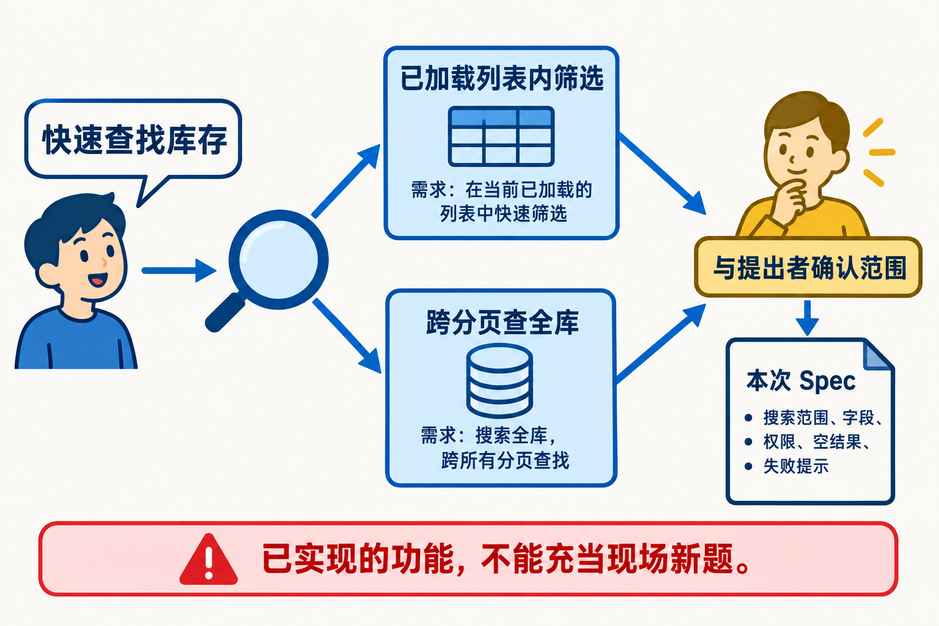
L16 / 开发
查找范围决定实现与验收
当前页筛选和跨分页查询，需要不同的要求。
读图：比较两种查找范围，再确认当前版本缺少哪种能力。
14
Notes:
依据：docs/courses/L16/辅导资料.md。
查找范围决定实现与验收
当前页筛选和跨分页查询，需要不同的要求。
教学图：docs/courses/L16/assets/imagegen-20260920/05-clarify.png
文中人物、情节和图片用于教学说明，不代表个人运行与验收结果。

Slide 15
L16 / 开发
验收数据要覆盖容易遗漏的边界
先在原版本运行检查，确认它能识别真实缺口。
案例 当前组织内，按名称跨分页查库存
第二页商品：应能查到。
其他组织的同名商品：不应泄露。
模糊推荐与批量修改：不在本次范围。
连不上服务属于环境问题。功能已经存在，就重新寻找真实缺口。
新增检查验证新要求，既有阻断 Eval 保护原有能力。
15
Notes:
依据：docs/courses/L16/辅导资料.md。
验收数据要覆盖容易遗漏的边界
先在原版本运行检查，确认它能识别真实缺口。
新增检查验证新要求，既有阻断 Eval 保护原有能力。
文中人物、情节和图片用于教学说明，不代表个人运行与验收结果。

Slide 16
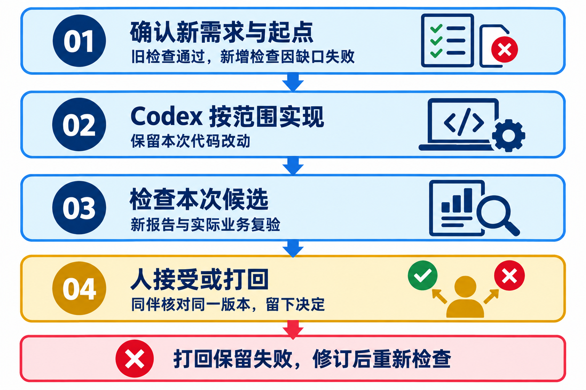
L16 / 开发
授权、检查和停止条件共同约束执行
从工作台首页“事项与决策”组织本次开发。
读图：确认范围后执行修改，检查结果，再由人接受或打回。
16
Notes:
依据：docs/courses/L16/辅导资料.md。
授权、检查和停止条件共同约束执行
从工作台首页“事项与决策”组织本次开发。
指定候选目录、允许文件、验收命令和修复上限。候选是本次准备交付的代码版本，Diff、报告与审核必须对应它。
教学图：docs/courses/L16/assets/imagegen-20260920/06-delivery.png
文中人物、情节和图片用于教学说明，不代表个人运行与验收结果。

Slide 17
L16 / 开发
打回要能复现，接受要对应新版本
具体输入与预期结果，比“功能不好用”更能帮助定位问题。
案例 第二页商品返回空结果
陈珂用同一商品复现遗漏，打回第一版。
Codex 修订后，陈珂重跑原检查和新增用例，再决定是否接受。
保留第一版失败，后来的通过报告关联修订版。
独立复验与具名接受针对同一候选，执行者的完成声明不能替代它们。
17
Notes:
依据：docs/courses/L16/辅导资料.md。
打回要能复现，接受要对应新版本
具体输入与预期结果，比“功能不好用”更能帮助定位问题。
独立复验与具名接受针对同一候选，执行者的完成声明不能替代它们。
文中人物、情节和图片用于教学说明，不代表个人运行与验收结果。

Slide 18
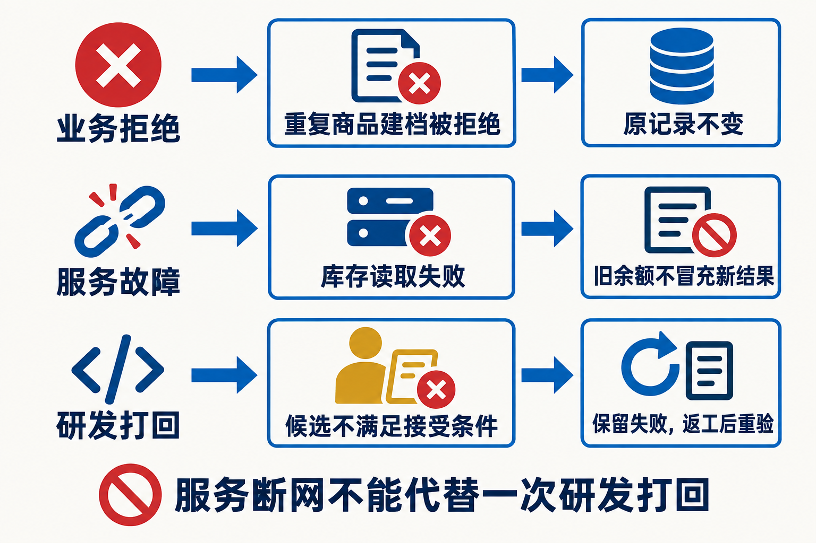
L16 / 开发
不同失败需要处理不同对象
先判断哪一层出了问题，再决定如何修复。
读图：业务拒绝查数据保护，读取失败查提示，研发打回查需求满足。
18
Notes:
依据：docs/courses/L16/辅导资料.md。
不同失败需要处理不同对象
先判断哪一层出了问题，再决定如何修复。
教学图：docs/courses/L16/assets/imagegen-20260920/07-failures.png
文中人物、情节和图片用于教学说明，不代表个人运行与验收结果。

Slide 19
L16 / 开发
修复继续到哪里，工作台必须说清
Loop 控制修复边界，Graph 区分执行、复验与接受。
继续
检查仍失败，但有进展、未越界且预算充足。
停止
达到上限、需要新授权或证据不足时，交回人判断。
接受
新候选通过检查后，仍由人依据同版材料作决定。
旧经验可以帮助选择修法，本次 Spec、Diff 和 Eval 仍需独立成立。
19
Notes:
依据：docs/courses/L16/辅导资料.md。
修复继续到哪里，工作台必须说清
Loop 控制修复边界，Graph 区分执行、复验与接受。
旧经验可以帮助选择修法，本次 Spec、Diff 和 Eval 仍需独立成立。
文中人物、情节和图片用于教学说明，不代表个人运行与验收结果。

Slide 20
本讲目录
01 接手：让已有系统运行起来
交付后怎样使用、
追查与处理故障？
02 开发：通过工作台完成新需求
03 交付：交回可继续使用的版本
04 结课：下一项需求能复用什么
20
Notes:
依据：docs/courses/L16/辅导资料.md。
交付：交回可继续使用的版本
文中人物、情节和图片用于教学说明，不代表个人运行与验收结果。

Slide 21
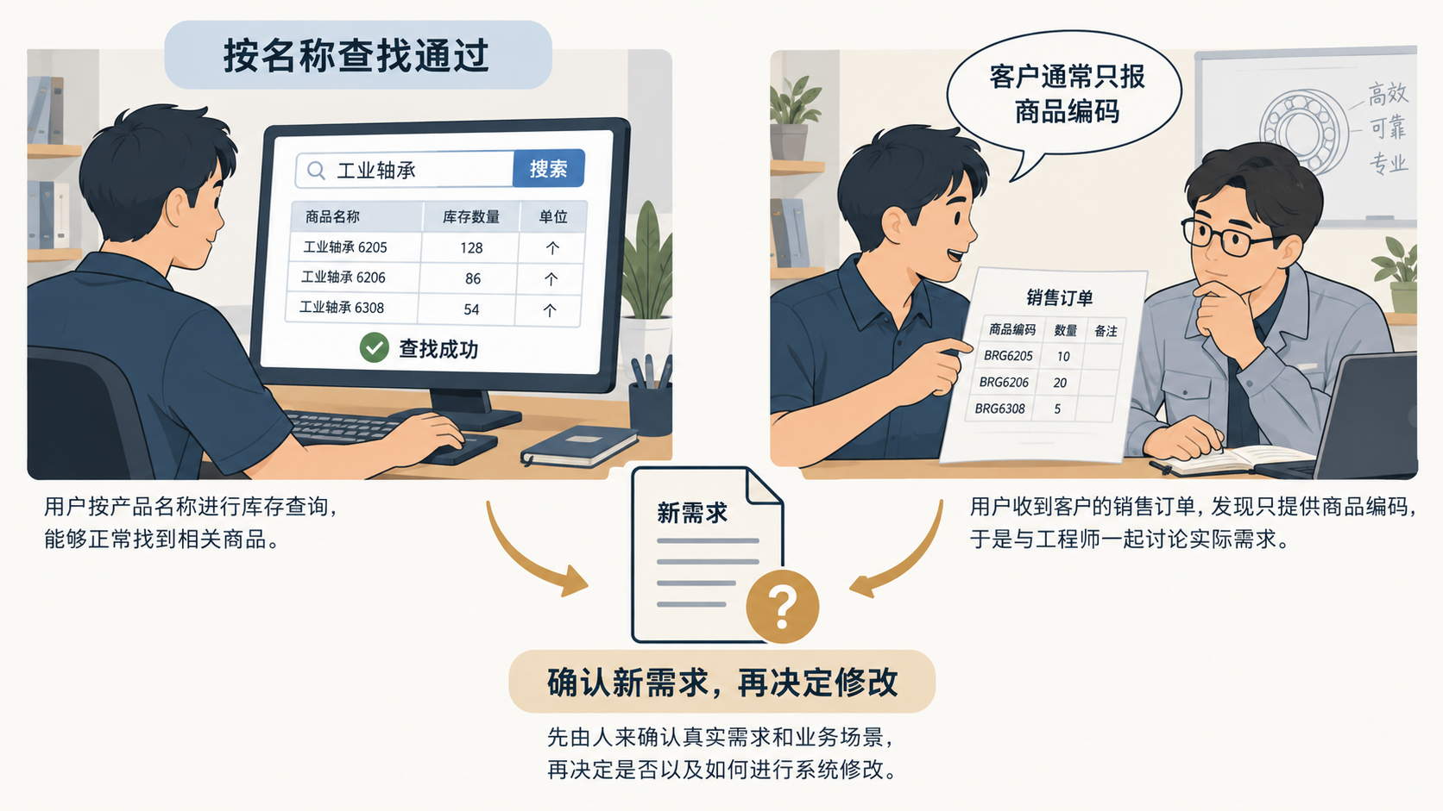
L16 / 交付
实际使用会揭示新的需求
原要求通过验收后，新增反馈仍需要确认范围。
读图：名称查找已经通过，编码查找是否开发，要重新确认。
21
Notes:
依据：docs/courses/L16/辅导资料.md。
实际使用会揭示新的需求
原要求通过验收后，新增反馈仍需要确认范围。
教学图：docs/courses/L16/assets/imagegen-20260923/04-feedback.png
文中人物、情节和图片用于教学说明，不代表个人运行与验收结果。

Slide 22
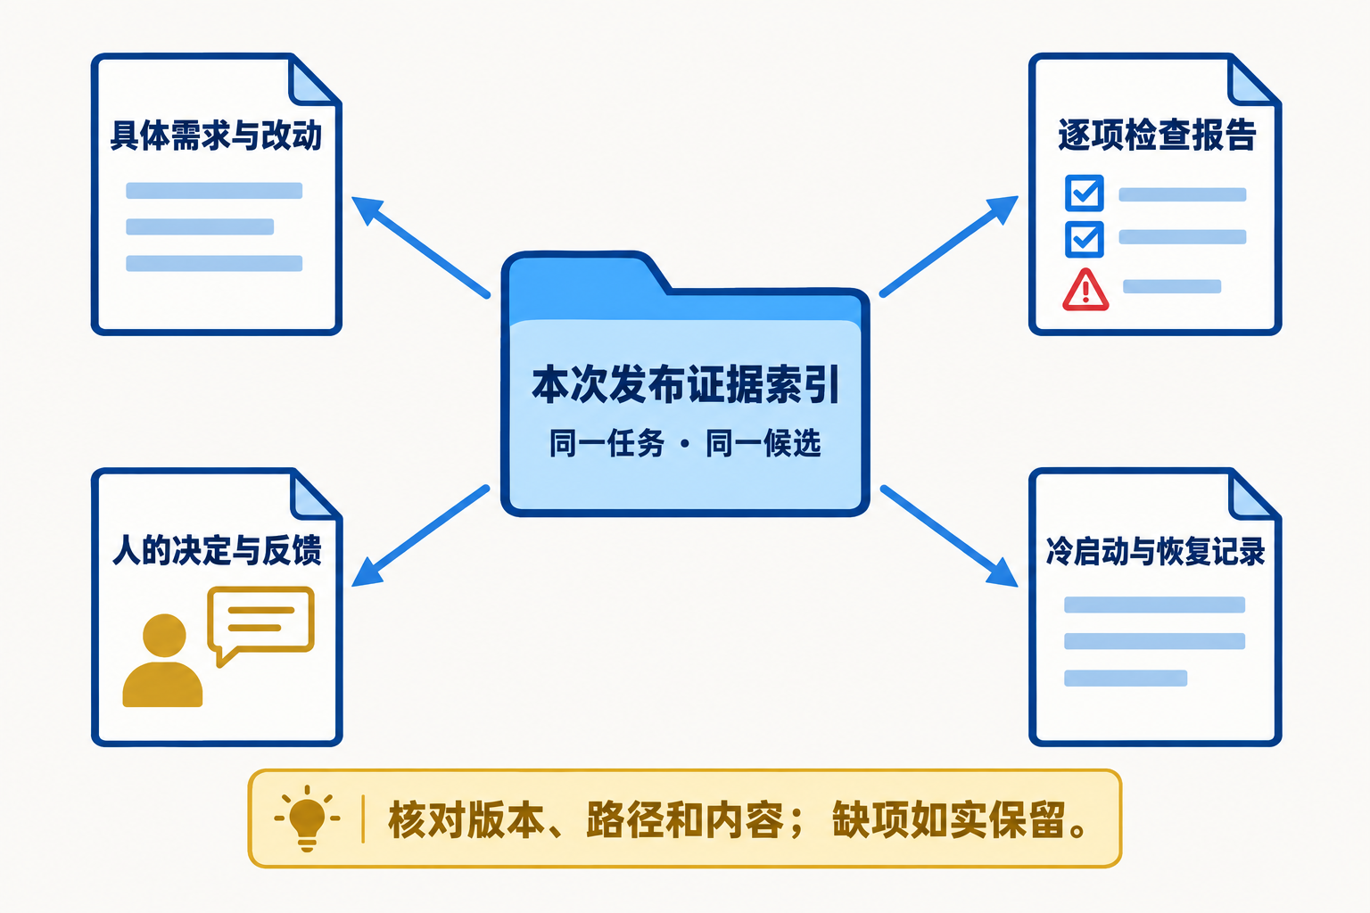
L16 / 交付
交付记录帮助解释“今天为什么又不行”
摘要与结果导出连接已交付版本，反馈连接下一次改进。
读图：核对同一版本、同一组织与同一组数据，再追查变化。
22
Notes:
依据：docs/courses/L16/辅导资料.md。
交付记录帮助解释“今天为什么又不行”
摘要与结果导出连接已交付版本，反馈连接下一次改进。
本次须产生实际结果导出和有来源的反馈写入。摘要、Spec、差异、报告和人审可以互相回查。图片为教学索引，不代表个人已验收。
教学图：docs/courses/L16/assets/imagegen-20260920/08-evidence.png
文中人物、情节和图片用于教学说明，不代表个人运行与验收结果。

Slide 23
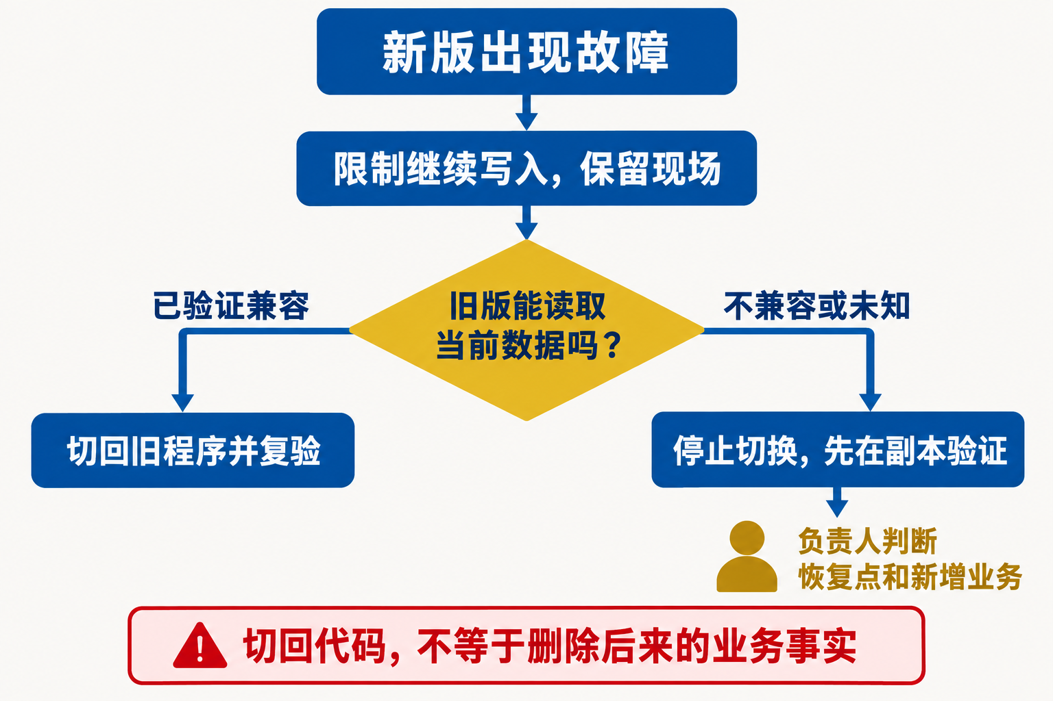
L16 / 交付
回退程序与恢复数据，需要分别判断
切回旧程序，不会撤销已经发生的出入库。
读图：保护现场、核对兼容条件，再在独立副本验证恢复。
23
Notes:
依据：docs/courses/L16/辅导资料.md。
回退程序与恢复数据，需要分别判断
切回旧程序，不会撤销已经发生的出入库。
教学图：docs/courses/L16/assets/imagegen-20260920/03-rollback.png
文中人物、情节和图片用于教学说明，不代表个人运行与验收结果。

Slide 24
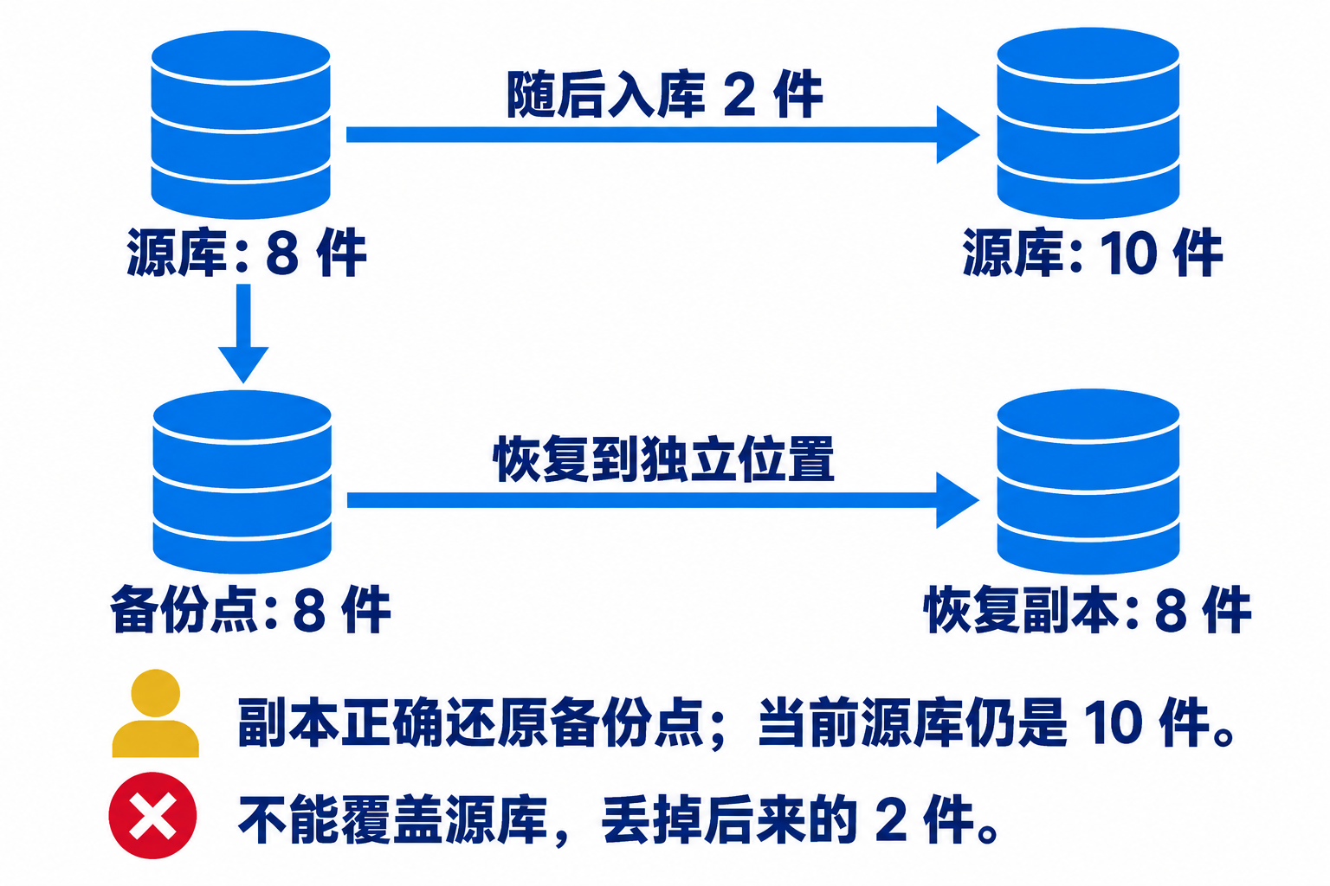
L16 / 交付
还原备份点，不等于还原当前业务
备份之后新增的业务，必须另行对账。
案例：备份 8 件，后来入库 2 件。恢复副本仍是 8 件，差额由业务负责人判断。
24
Notes:
依据：docs/courses/L16/辅导资料.md。
还原备份点，不等于还原当前业务
备份之后新增的业务，必须另行对账。
教学图：docs/courses/L16/assets/imagegen-20260920/04-restore.png
文中人物、情节和图片用于教学说明，不代表个人运行与验收结果。

Slide 25
本讲目录
01 接手：让已有系统运行起来
这次失败的教训，
怎样帮助下次交付？
02 开发：通过工作台完成新需求
03 交付：交回可继续使用的版本
04 结课：下一项需求能复用什么
25
Notes:
依据：docs/courses/L16/辅导资料.md。
结课：下一项需求能复用什么
文中人物、情节和图片用于教学说明，不代表个人运行与验收结果。

Slide 26
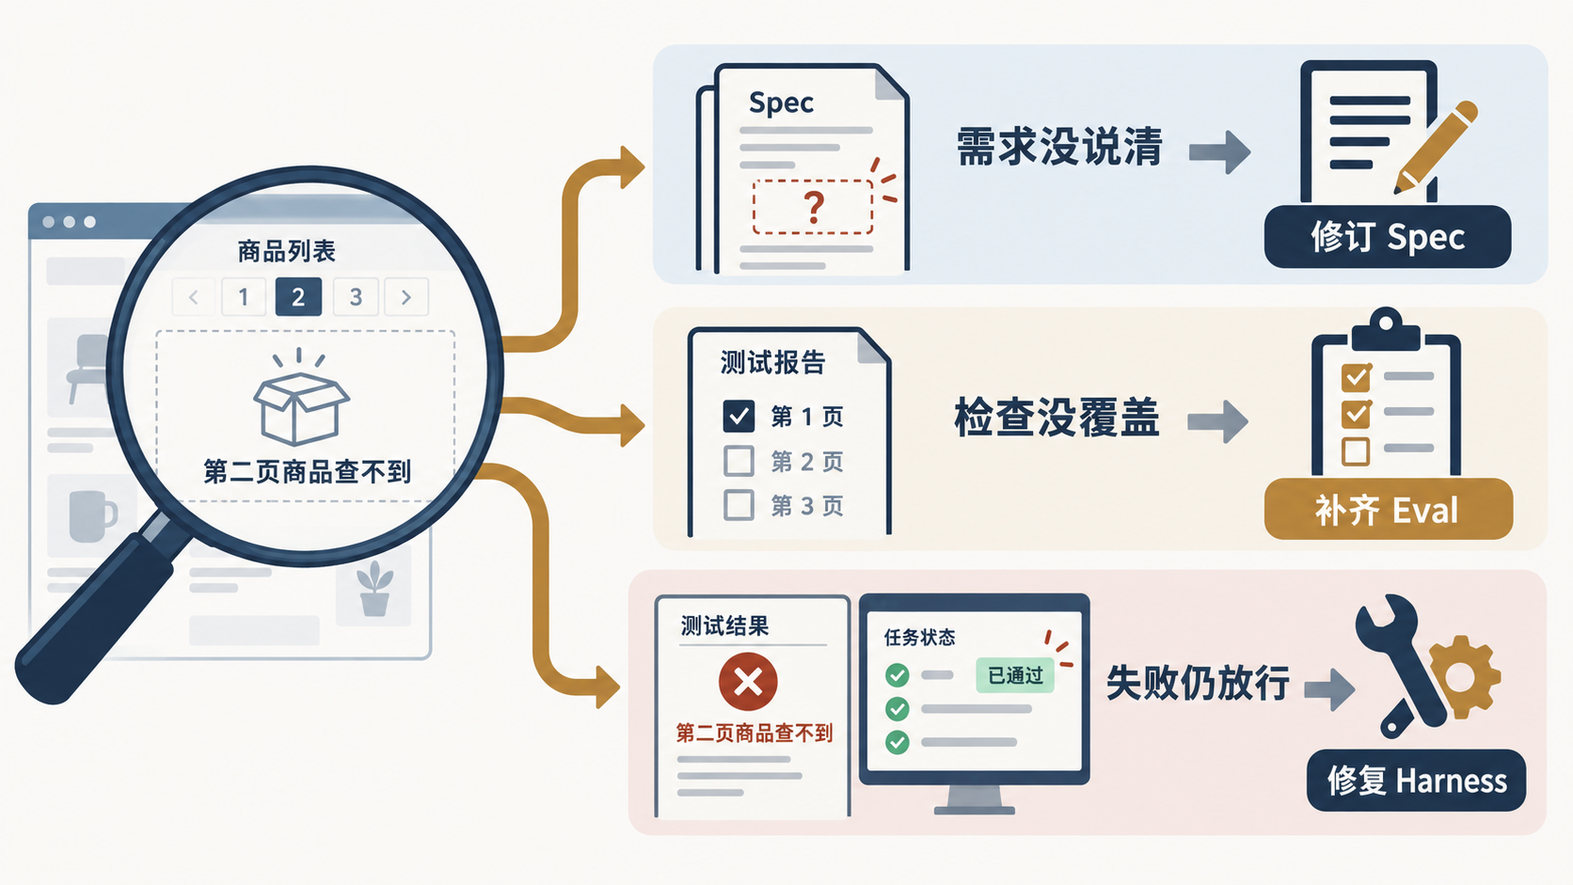
L16 / 结课
同一个查询遗漏，可能要改三个地方
先定位缺口，再决定修规格、补检查，还是修工作台。
读图：三行是不同原因与改进位置，不是依次执行的三个步骤。
26
Notes:
依据：docs/courses/L16/辅导资料.md。
同一个查询遗漏，可能要改三个地方
先定位缺口，再决定修规格、补检查，还是修工作台。
教学图：docs/courses/L16/assets/imagegen-20260923/03-failure.png
文中人物、情节和图片用于教学说明，不代表个人运行与验收结果。

Slide 27
L16 / 结课
能复用的是方法，新业务仍需新验证
库存查询的经验可以提示风险，不能证明销售导出正确。
案例 从库存查询到销售导出
“分页可能遗漏”提醒你检查导出是否覆盖全部结果。
销售字段、权限、金额计算和失败状态，仍需重新确认。
工作台复用任务组织和审核机制，FlowERP 在新规则下接受检查。
把实际采用结果写回经验，才能知道它是否帮助了后续任务。
27
Notes:
依据：docs/courses/L16/辅导资料.md。
能复用的是方法，新业务仍需新验证
库存查询的经验可以提示风险，不能证明销售导出正确。
把实际采用结果写回经验，才能知道它是否帮助了后续任务。
文中人物、情节和图片用于教学说明，不代表个人运行与验收结果。

Slide 28
L16 / 结课
交付边界要具体到别人能作判断
交回可用版本，也要说明尚未验证的条件和剩余风险。
案例 查询正确，但数据增大后变慢
说明当前验证过的数据规模、变慢时的现象和后续处理安排。
接手者才能判断何时需要优化，怎样检验改善。
干净环境可启动、阻断 Eval 通过、审核可追查，且仓库无密钥。
Loop 如实停止时，要同时说明产品还缺哪些条件。
结业检查表与五分钟答辩稿见实践手册。正文关注交付判断，操作记录按实际结果填写。
28
Notes:
依据：docs/courses/L16/辅导资料.md。
交付边界要具体到别人能作判断
交回可用版本，也要说明尚未验证的条件和剩余风险。
结业检查表与五分钟答辩稿见实践手册。正文关注交付判断，操作记录按实际结果填写。
文中人物、情节和图片用于教学说明，不代表个人运行与验收结果。

Slide 29
L16 / 结课
课程结束，下一项真实需求仍会到来
工作台组织人与 Codex 协作，FlowERP 持续获得可验证的增量。
Q1
系统换了环境，哪些隐含条件最容易遗漏？
Q2
第二页商品查不到，你凭什么决定改哪里？
Q3
旧经验用于新需求时，哪些规则必须重新验证？
接下来：用自己的工作台完成下一项范围受控的真实需求。
29
Notes:
依据：docs/courses/L16/辅导资料.md。
课程结束，下一项真实需求仍会到来
工作台组织人与 Codex 协作，FlowERP 持续获得可验证的增量。
接下来：用自己的工作台完成下一项范围受控的真实需求。
文中人物、情节和图片用于教学说明，不代表个人运行与验收结果。

